Slide 1
12장 문자열

Slide 2
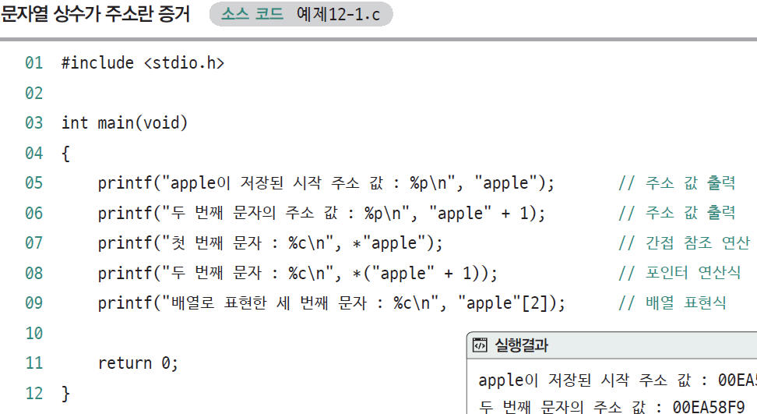
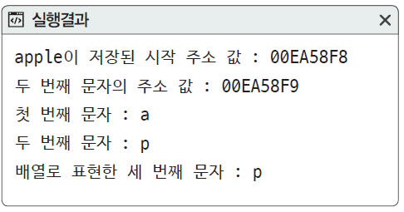
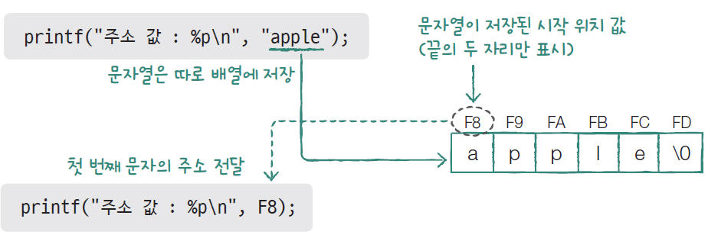
12- 1 문자열과 포인터
문자열 상수 구현 방법

Slide 3
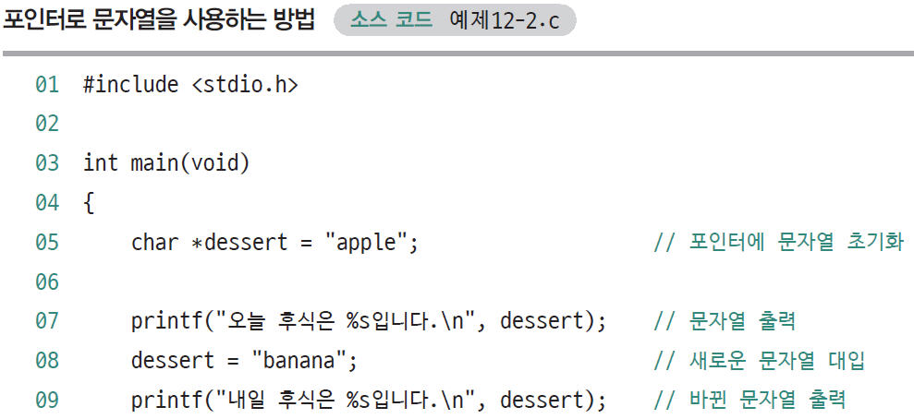
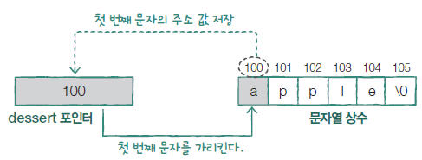
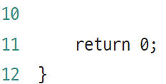
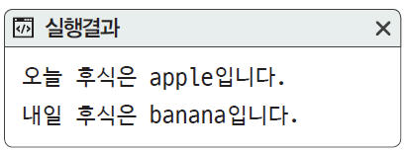
12- 1 문자열과 포인터
char 포인터로 문자열 사용

Slide 4
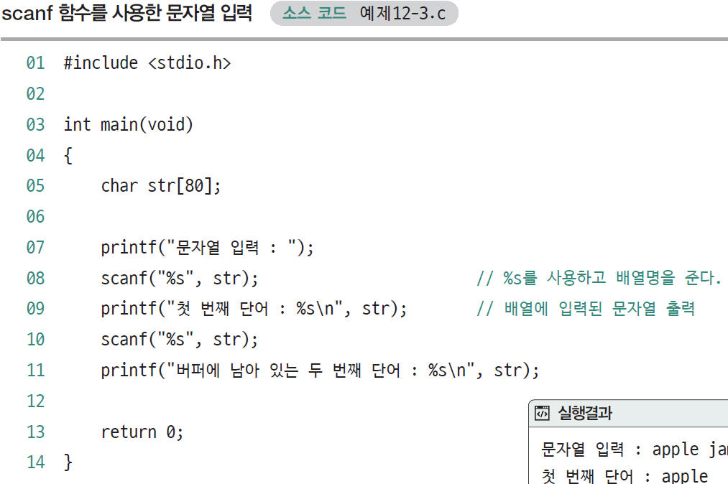
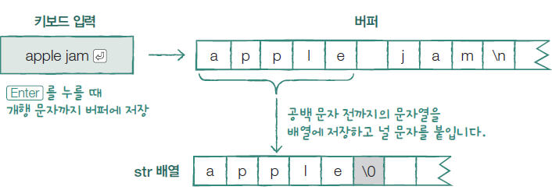
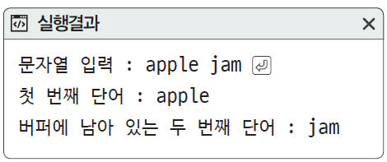
12- 1 문자열과 포인터
scanf 함수를 사용한 문자열 입력

Slide 5
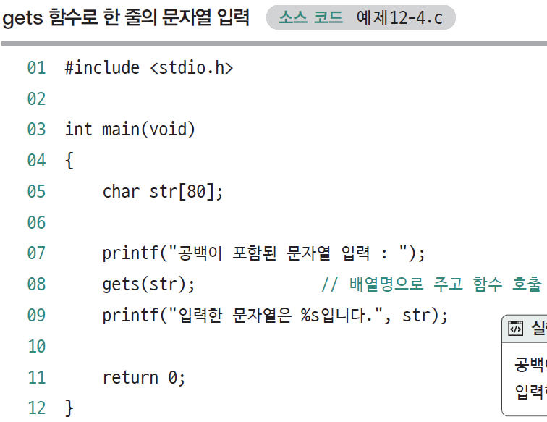
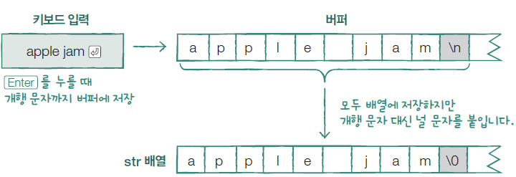
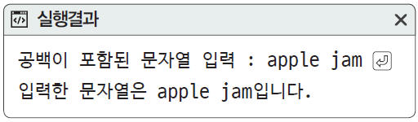
12- 1 문자열과 포인터
gets 함수를 사용한 문자열 입력

Slide 6
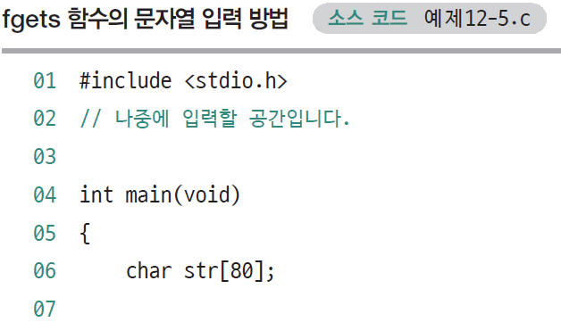
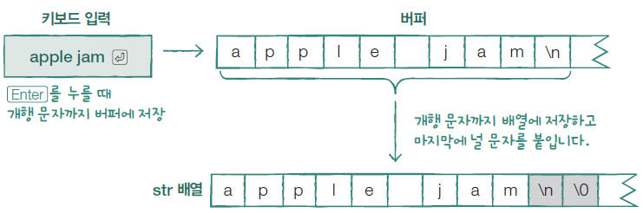
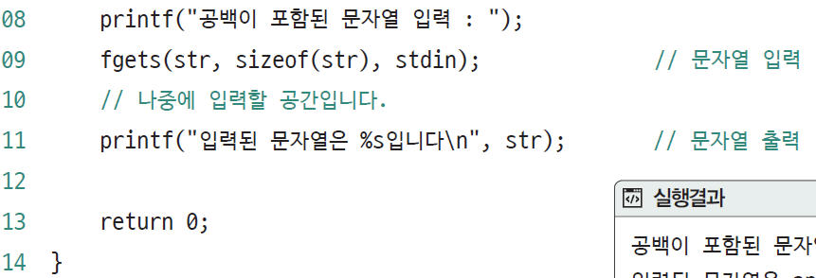
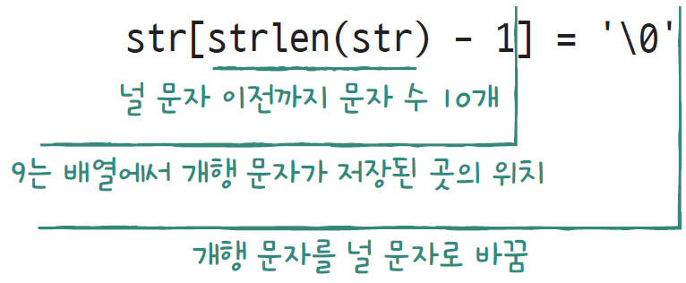
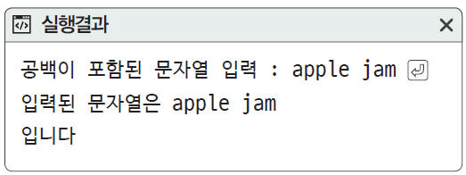
12- 1 문자열과 포인터
fgets 함수를 사용한 문자열 입력

Slide 7
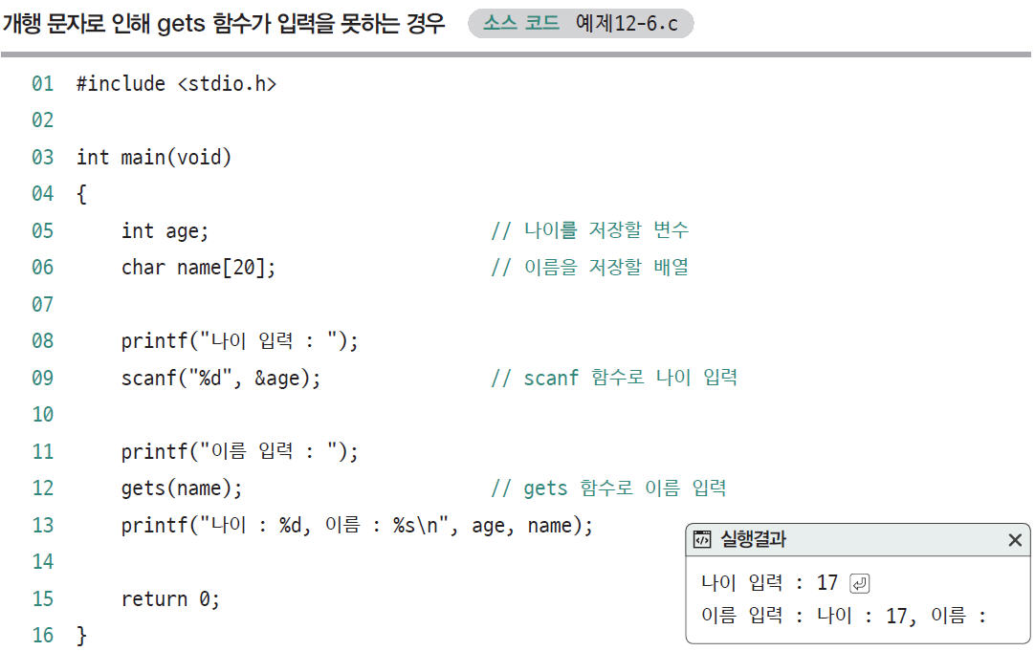
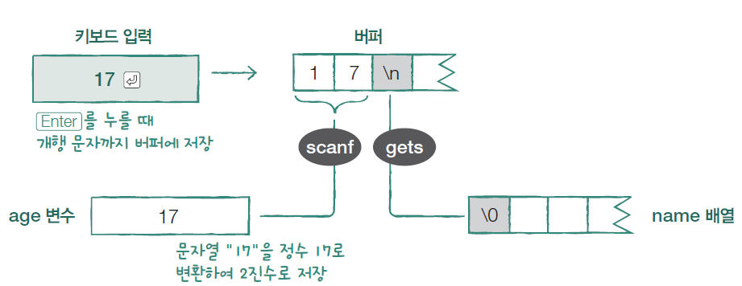
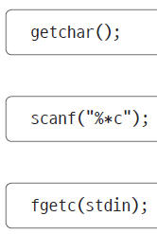
12- 1 문자열과 포인터
표준 입력 함수의 버퍼 공유 문제

Slide 8
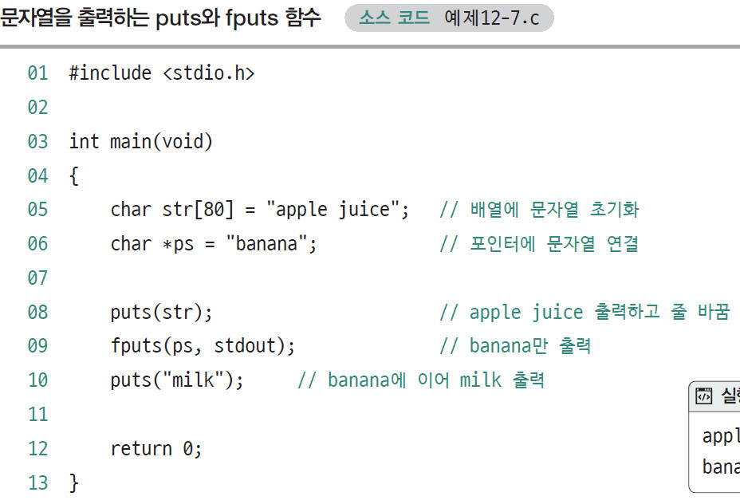
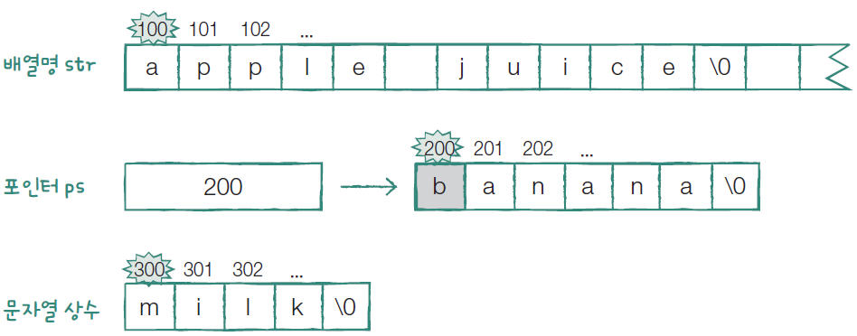

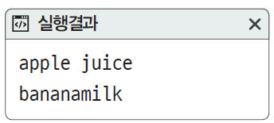
12- 1 문자열과 포인터
문자열을 출력하는 puts, fputs 함수

Slide 9
키워드로 끝내는 핵심 포인트
문자열은 첫 번째 문자가 저장된 메모리의 주소로 바뀐다.
scanf 함수는 중간에 공백이 포함된 문자열을 입력할 수 없다.
gets 함수는 한 줄의 데이터를 char 배열에 저장한다.
fgets 함수는 배열의 크기를 검사하는 문자열 입력 함수다.

Slide 10
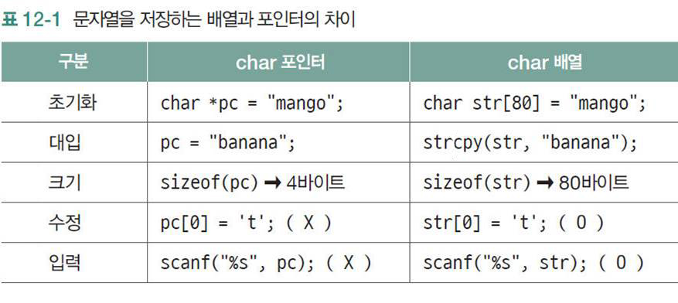
표로 정리하는 핵심 포인트

Slide 11
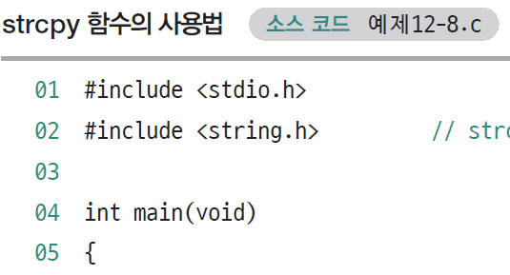
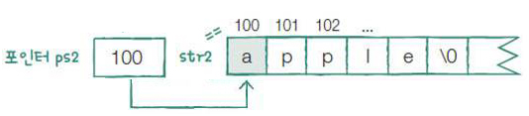
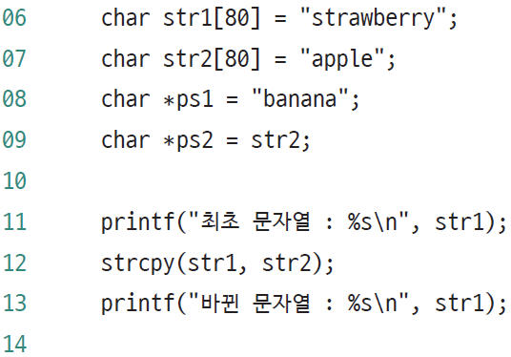
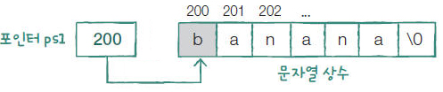
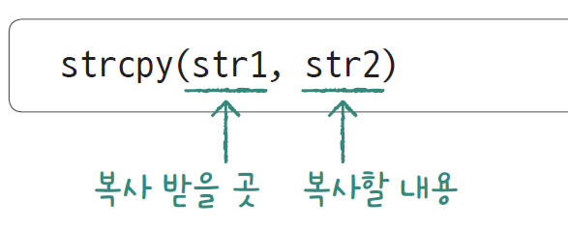
12- 2 문자열 연산 함수
문자열을 대입하는 strcpy 함수 (1/2)

Slide 12
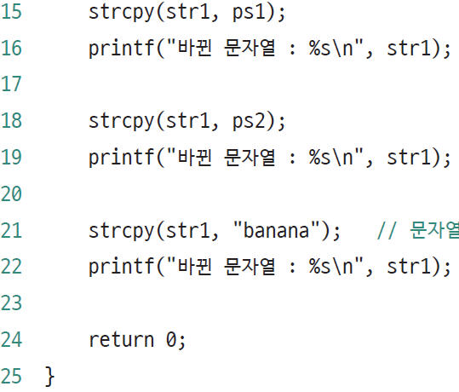

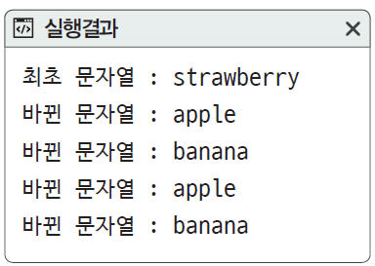
12- 2 문자열 연산 함수
문자열을 대입하는 strcpy 함수 (2/2)

Slide 13
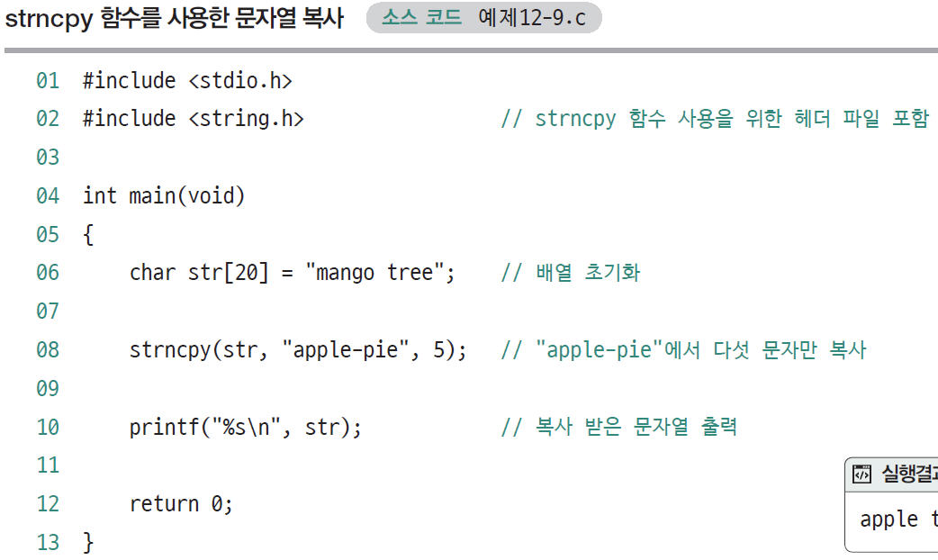
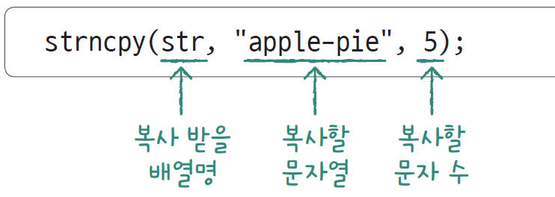
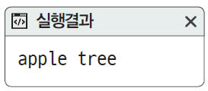
12- 2 문자열 연산 함수
원하는 개수의 문자만을 복사하는 strncpy 함수

Slide 14
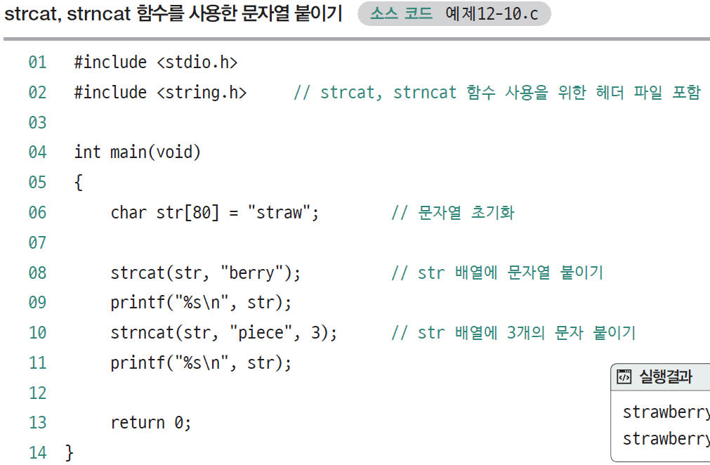
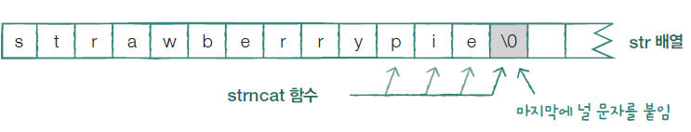
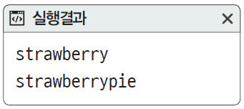
12- 2 문자열 연산 함수
문자열을 붙이는 strcat, strncat 함수

Slide 15
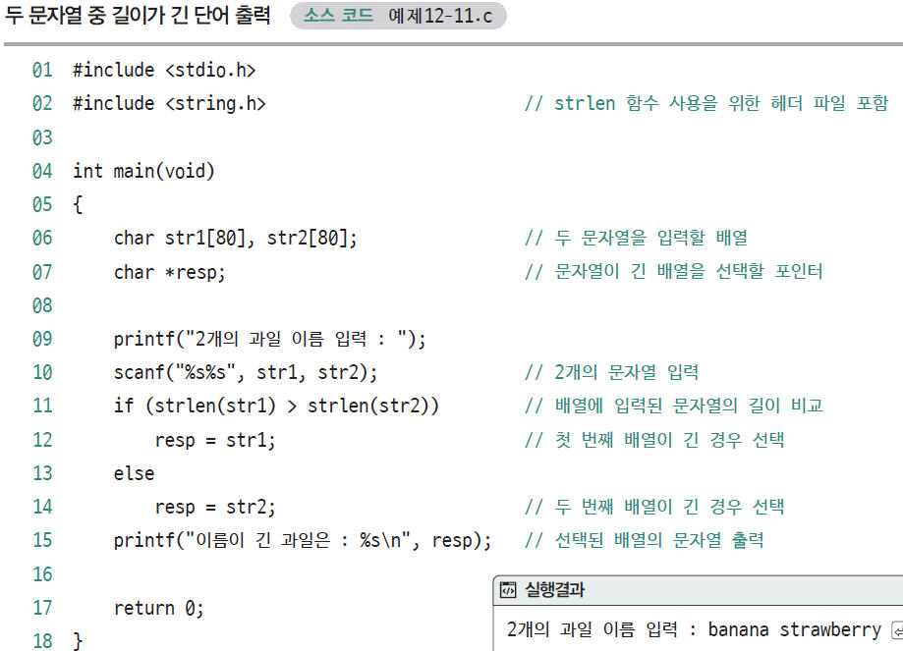
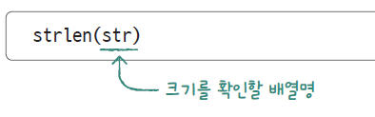
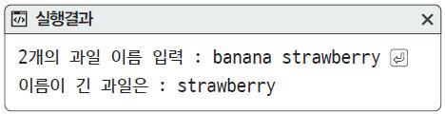
12- 2 문자열 연산 함수
문자열 길이를 계산하는 strlen 함수

Slide 16
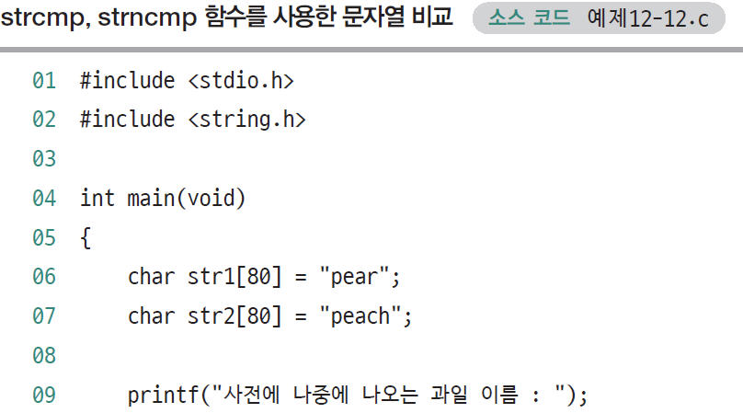
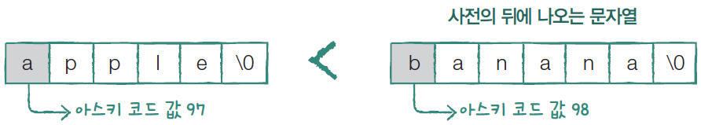
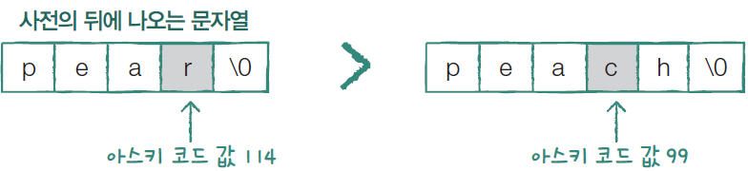
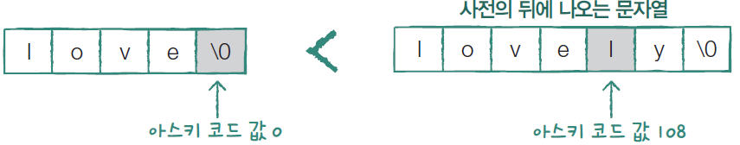
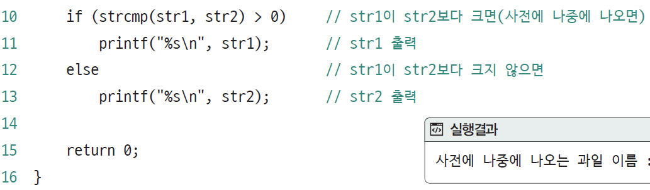
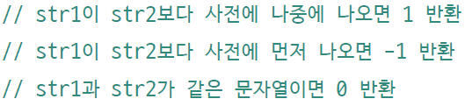
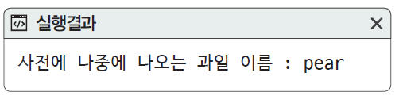
12- 2 문자열 연산 함수
문자열을 비교하는 strcmp, strncmp 함수

Slide 17
키워드로 끝내는 핵심 포인트
strcpy 함수에서 문자열을 복사 받는 곳은 배열이어야 한다.
strcat 함수로 문자열을 최초로 붙일 때는 초기화를 해야 한다.
strlen 함수로 배열에 저장된 문자열의 길이를 알 수 있다.
strcmp 함수로 문자열의 사전 등록 순서를 확인할 수 있다.

Slide 18
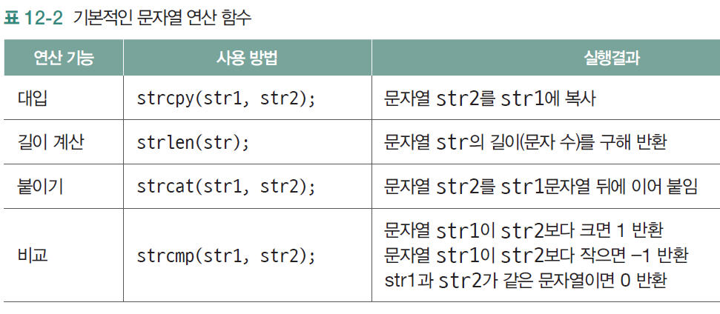
표로 정리하는 핵심 포인트

